Slide 1
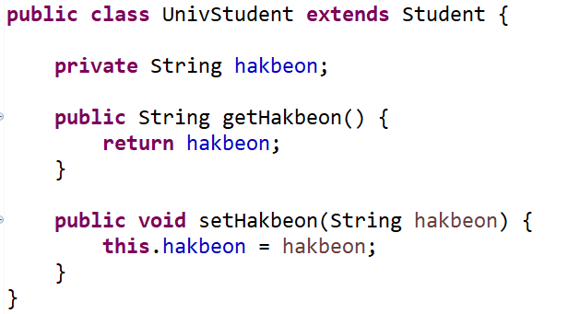

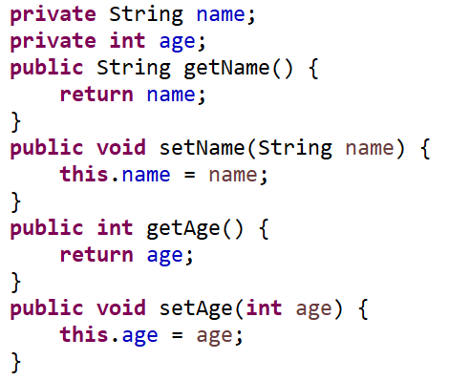


자식(Sub class)
Hakbeon
getHakbeon, setHakbeon
name, age가
내장이 되어
있다.
(상속을 받음)
name, age
getName, setName, getAge, setAge
상속
부모(Super class)
name, age
getName, setName, getAge, setAge

Slide 2
자식(Sub class)
Hakbeon
getHakbeon, setHakbeon
name, age
getName, setName, getAge, setAge
study
카페에 가서 노트북을 펼치고
카톡을 켜고 디스코드 켜고
…… 크롬을 켠다.
책상에 앉아서
책을 펴고 공부를 합니다.
상속
부모(Super class)
name, age
getName, setName, getAge, setAge,
study

